Slide 1

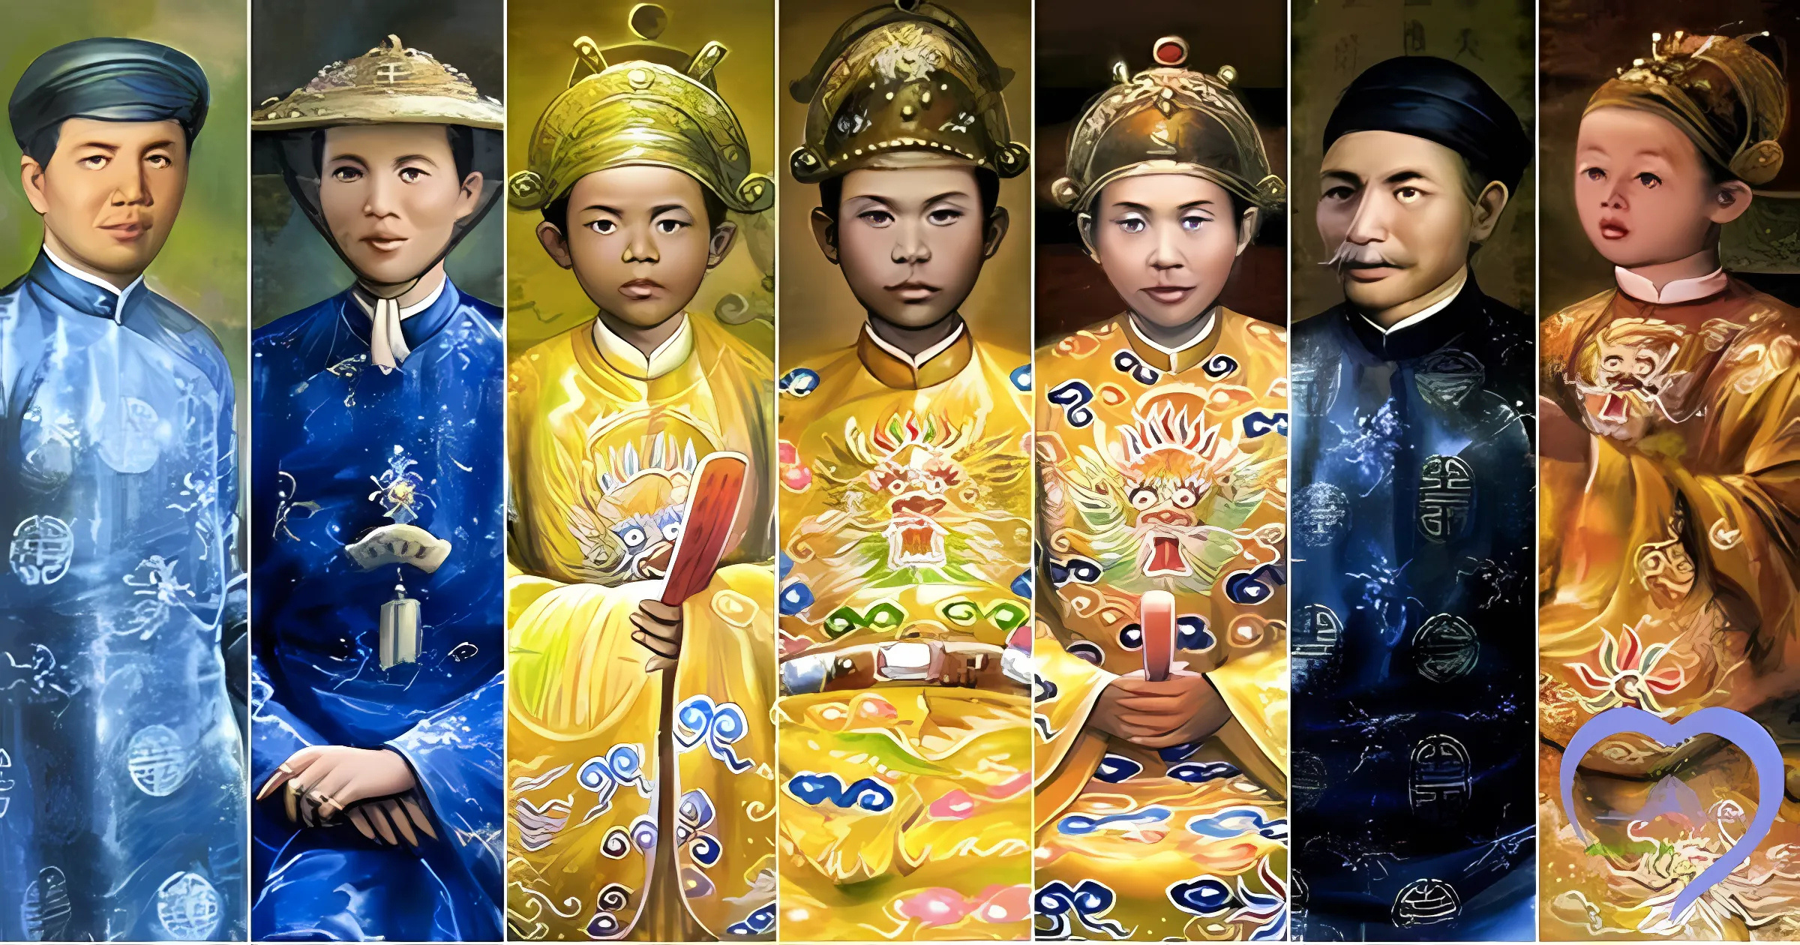





Slide 2




Slide 3




1. Triều Nguyễn được thành lập vào năm nào?
1778
1802
1789
1820

Slide 4
2. Vua Gia Long đã ban hành bộ luật nào nhằm củng cố trật tự xã hội?
Quốc Triều Hình Luật
Luật Hồng Đức
Hoàng Việt luật lệ
Đại Việt luật lệ

Slide 5
3. Dưới thời vua Minh Mạng, cả nước được chia thành bao nhiêu tỉnh và 1 phủ?
20 tỉnh
25 tỉnh
28 tỉnh
30 tỉnh

Slide 6
4. Kết quả của công cuộc khai hoang dưới Triều Nguyễn là:
Góp phần mở rộng diện tích canh tác
Ổn định xã hội
Thúc đẩy nông nghiệp phát triển
A,B,C đều đúng

Slide 7


Slide 8

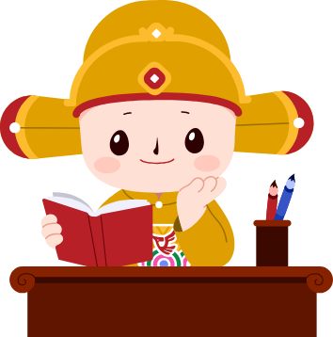
Hoạt động 3
Những đề nghị canh tân đất nước cuối thế kỉ XIX

Slide 9
Đọc thông tin trang 58 SGK.
Cuối thế kỉ XIX, tình hình nước ta như thế nào?
Nửa cuối thế kỉ XIX, trong bối cảnh đất nước ngày càng khó khăn và đứng trước nguy cơ mất nước, một số quan lại và trí thức yêu nước như: Phạm Phú Thứ, Nguyễn Trường Tộ, Nguyễn Lộ Trạch, ... đã đề xuất một số biện pháp cải cách. Họ gửi lên vua Tự Đức các đề xuất chấn chỉnh bộ máy quan lại, mở mang thương nghiệp, củng cố quốc phòng,... Tuy nhiên, hầu hết những đề nghị đó không được thực hiện.

Slide 10
Trước tình hình đó, các quan lại và trí thức yêu nước đã làm gì?
Một số quan lại và trí thức yêu nước như: Phạm Phú Thứ, Nguyễn Trường Tộ, Nguyễn Lộ Trạch, ... đã đề xuất một số biện pháp cải cách. Họ gửi lên vua Tự Đức các đề xuất chấn chỉnh bộ máy quan lại, mở mang thương nghiệp, củng cố quốc phòng,... Tuy nhiên, hầu hết những đề nghị đó không được thực hiện.

Slide 11
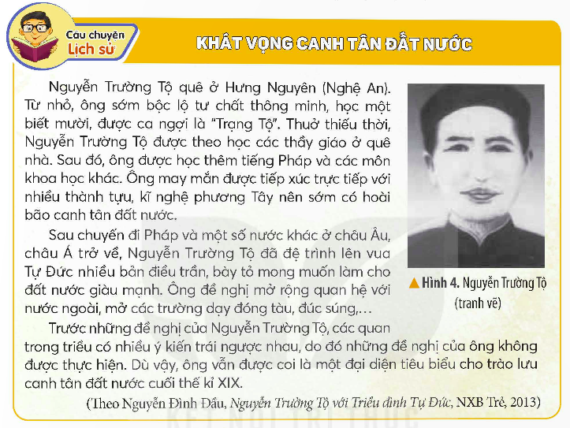

Em hãy nêu những đóng góp của Nguyễn Trường Tộ đối với lịch sử dân tộc.

Slide 12

Em hãy nêu những đóng góp của Nguyễn Trường Tộ đối với lịch sử dân tộc.
Đóng góp của Nguyễn Trường Tộ là đệ trình lên Triều đình nhiều bản điều trần với mong muốn làm cho đất nước giàu mạnh. Ông đề nghị mở rộng quan hệ với nước ngoài, mở các trường dạy đóng tàu, đúc súng,… Mặc dù vậy, do nhiều yếu tố khách quan mà những đề nghị canh tân đất nước của Nguyễn Trường Tộ không được Triều Nguyễn chấp nhận.
Notes:
https://www.youtube.com/watch?v=_kKoEYbYMQI

Slide 13

Notes:
https://youtu.be/_kKoEYbYMQI?si=xxQg5b8i849BtbPk

Slide 14

Hoạt động 4

Slide 15
Đọc thông tin, em hãy:
Cho biết những nét chính về phong trào Cần vương cuối thế kỉ XIX.
Kể câu chuyện về Phan Đình Phùng và cuộc khởi nghĩa Hương Khê.

Slide 16
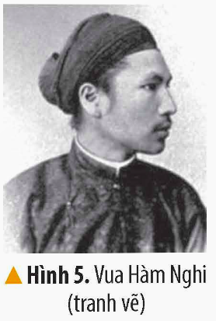
Năm 1884, Triều đình nhà Nguyễn kí hiệp ước công nhận quyền đô hộ của thực dân Pháp trên toàn bộ đất nước Việt Nam. Tuy nhiên, một bộ phận quan lại thuộcphái chủ chiến, đứng đầu là vua Hàm Nghi, vẫn nêu cao tinh thần chống Pháp, mong muốn khôi phục độc lập dân tộc.

Slide 17
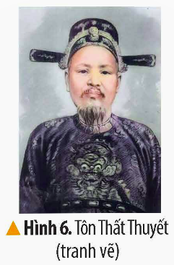
Năm 1885, lấy danh nghĩa vua Hàm Nghi, Tôn Thất Thuyết ban bố dụ Cần vương, kêu gọi nhân dân đồng lòng giúp vua cứu nước. Phong trào Cần vương bùng nổ và phát triển mạnh mẽ, gắn với tên tuổi của một số nhân vật tiêu biểu như: Tôn Thất Thuyết, Nguyễn Thiện Thuật, Phan Đình Phùng, ...

Slide 18
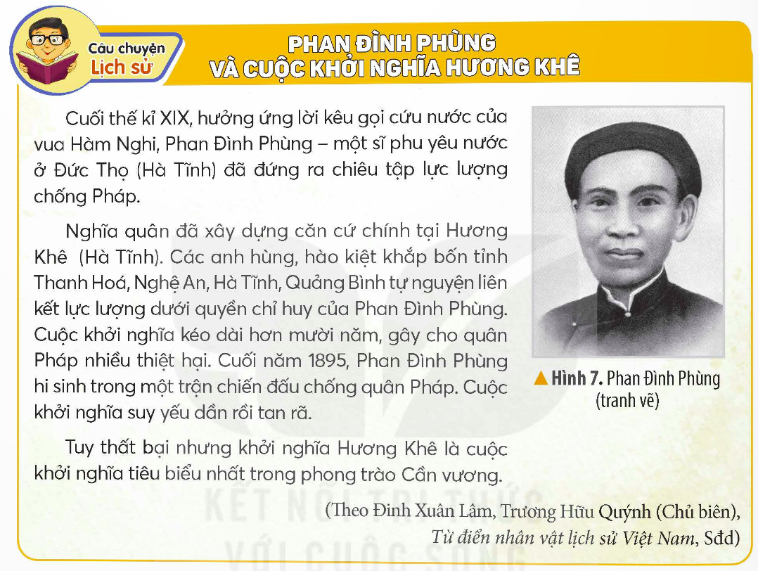

Slide 19


Đọc thông tin, em hãy:
- Cho biết những nét chính về phong trào Cần vương cuối thế kỉ XIX.
- Kể câu chuyện về Phan Đình Phùng và cuộc khởi nghĩa Hương Khê.

Slide 20
Những nét chính về phong trào Cần vương cuối thế kỉ XIX.
+ Năm 1884, Triều đình Nhà Nguyễn kí hiệp ước công nhận quyền đô hộ của thực dân Pháp trên toàn bộ đất nước Việt Nam.
+ Một bộ phận quan lại thuộc phái chủ chiến, đứng đầu là vua Hàm Nghi mong muốn khôi phục độc lập dân tộc.
+ Năm 1885, Tôn Thất Thuyết ban bố dụ Cần vương, kêu gọi nhân dân đồng lòng giúp vua cứu nước, phong trào bùng nổ và phát triển mạnh mẽ.

Slide 21

Notes:
https://youtu.be/QA9tNvmcF9I?si=1UIGQexMlQAXWuqM

Slide 22
Câu chuyện về Phan Đình Phùng và cuộc khởi nghĩa Hương Khê.
Cuối thế kỉ XIX, Phan Đình Phùng đã đứng ra chiêu tập lực lượng chống Pháp dưới lời kêu gọi cứu nước của vua Hàm Nghi. Khởi nghĩa đã xây dựng căn cứ tại Hương Khê, các anh hùng, hào kiệt đã tự nguyện liên kết lực lượng dưới quyền chỉ huy của ông. Cuộc khởi nghĩa đã kéo dài hơn 10 năm, gây thiệt hại cho quân Pháp. Cuối năm 1895, Phan Đình Phùng hi sinh trong một trận chiến đấu, cuộc khởi nghĩa suy yếu dần rồi tan rã.

Slide 23

Notes:
https://www.youtube.com/watch?v=-s4nXaJLi7w

Slide 24



- Tìm hiểu về các nhân vật lịch sử thời nhà Nguyễn và phong trào Cần vương.
- Chuẩn bị bài tiết 3.

Slide 25


